Slide 1
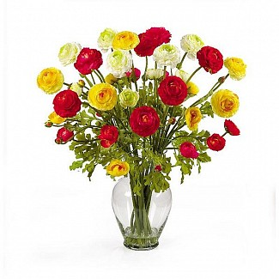
স্বাগতম

Slide 2
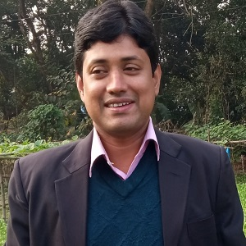
পরিচিতি
শ্রেণিঃপঞ্চম
বিষয়ঃপ্রাথমিক বিজ্ঞান পাঠের শিরোনামঃ মহাবিশ্ব
আজকের পাঠঃ(পৃথিবীর গতি)
সেলিম রেজা
সহকারী শিক্ষক
মনোহরদী মডেল সঃ প্রাঃ বিঃ
মনোহরদী, নরসিংদী।

Slide 3
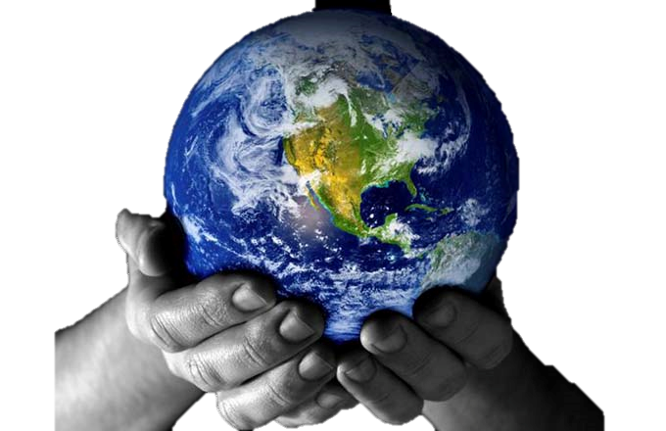
আজকের পাঠঃ
মহাবিশ্ব-(পৃথিবীর গতি)

Slide 4
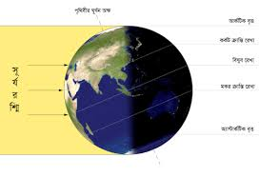

Slide 5
আমাদের আজকের মূল প্রশ্ন
পৃথিবী কীভাবে ঘুরে?

Slide 6
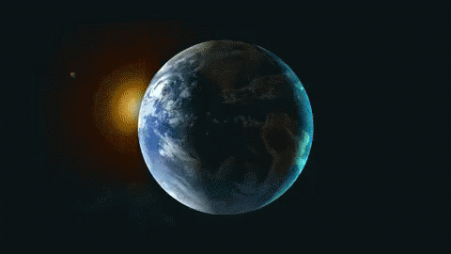
লক্ষ কর:
পৃথিবী ঘুরছে

Slide 7
পৃথিবীর গতি দুই ধরনের
১। আহ্নিক গতি
২। বার্ষিক গতি

Slide 8
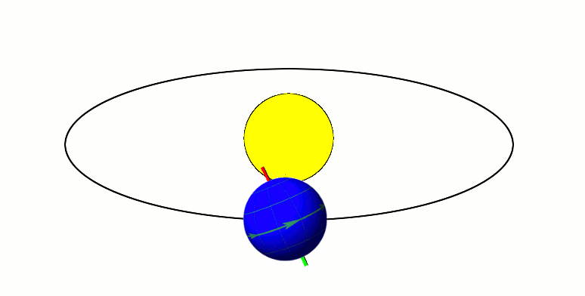
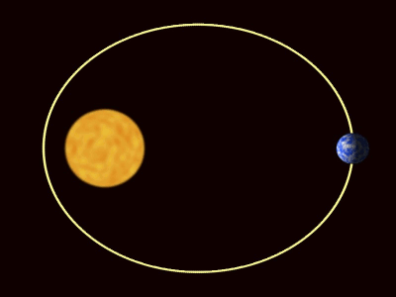
নিচের ছবিগুলো দেখ:
পৃথিবীর গতি
পৃথিবীর বার্ষিক গতি

Slide 9
সূর্যের চারদিকে একবার ঘুর আসতে পৃথিবীর কত দিন সময় লাগে ?
তাহলে পৃথিবীর বার্ষিক গতি কী?
সূর্যের চারদিকে নির্দিষ্ট কক্ষপথে পৃথিবীর আবর্তনকে বার্ষিক গতি বলে ।
সূর্যের চারদিকে একবার ঘুরে আসতে পৃথিবীর ৩৬৫ দিন ৬ ঘন্টা সময় লাগে ।

Slide 10
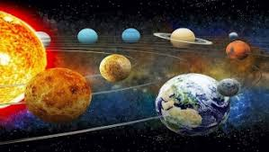
সূর্য্যের চারদিকে নির্দিষ্ট কক্ষপথে পৃথিবীর আর্বতনকে বার্ষিক গতি বলে।

Slide 11
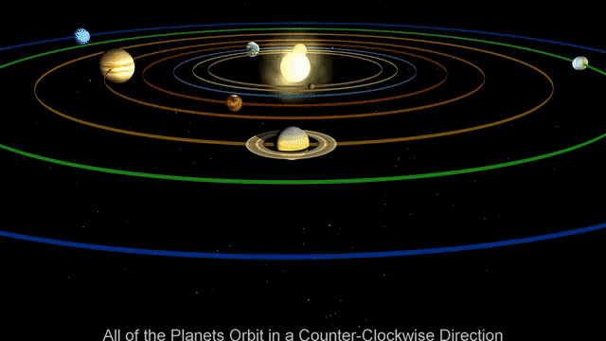
কী দেখতে পাচ্ছো?
গ্রহগুলো নির্দিষ্ট পথে ঘুরছে।
এই পথের নাম কী
ভিডিওটি লক্ষ্য কর
যে পথে পৃথিবী এবং অন্যান্য গ্রহসমূহ সূর্যকে আবর্তন করে তাকে কক্ষপথ বলে।

Slide 12
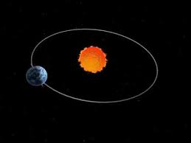
সূর্য্যের চারদিকে ঘূর্ণনের সাথে সাথে পৃথিবী লাটিমের মতো নিজ অক্ষের উপর ঘুরছে।নিজ অক্ষের উপর পৃথিবীর এই ঘূর্ণায়মান গতিকে পৃথিবীর আহ্নিক গতি বলে।

Slide 13
আহ্নিক গতি:
পৃথিবী আপন অক্ষের ওপরে দিনে একবার পাক খায়। পৃথিবীর এই গতিকে আহ্নিক গতি বলে ।

Slide 14
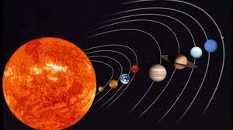
নিজ অক্ষে একবার ঘুরে আসতে পৃথিবীর ২৩ ঘন্টা ৫৬ মিনিট সময় লাগে যা একটি দিনের সমান।

Slide 15
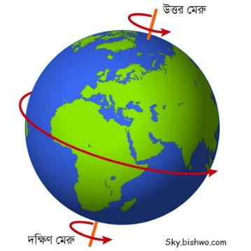
অক্ষরেখা কী?
পৃথিবীর কেন্দ্র দিয়ে উত্তর-দক্ষিণে কল্পিত
রেখাকে অক্ষরেখা বলে।

Slide 16
তোমরা কী বলতে পারো
দিন রাত কেন হয় ?

Slide 17
একটি পরীক্ষণের মাধ্যমে পৃথিবীতে দিন-রাত কীভাবে হয় তা ব্যাখ্যা করব।

Slide 18
উপকরণঃ
পৃথিবীর নমুনাস্বরুপ একটি ভূগোলক বা বল,একটি স্টিকার এবং সূর্যের নমুনাস্বরুপ একটি উজ্জ্বল টর্চ।

Slide 19
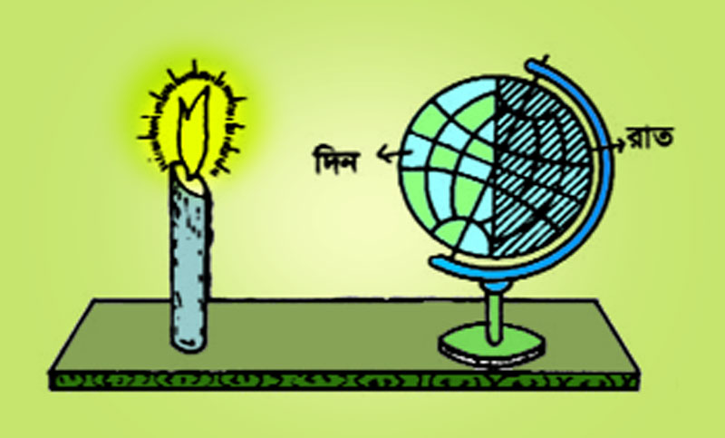

Slide 20
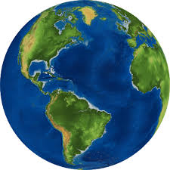
এসো আমরা দেখি দিন এবং রাত কীভাবে হয়।
বাংলাদেশ
টর্চ
ভূ-গোলক
পৃথিবীর আহ্নিক গতির কারণে দিন এবং রাত হয়।

Slide 21
এসো আমরা দেখি দিন এবং রাত কীভাবে হয়।
বাংলা দেশ
পৃথিবী
সূর্য
পৃথিবী প্রতি ২৪ ঘন্টায় নিজ অক্ষে একবার সম্পূর্ণ ঘুরছে। আর এ কারণে প্রতিদিন সকালে সূর্য উঠে এবং সন্ধ্যায় অস্ত যায়।
পৃথিবীর একদিক সূর্যের দিকে মুখ করে থাকে এবং অপর দিক সূর্যের বিপরীতে থাকে। যে দিকটা সূর্যের দিকে মুখ করে থাকে সেই দিকটা দিন এবং যে দিকটা বিপরীত দিকে থাকে সেই দিকটায় রাত হয়।

Slide 22
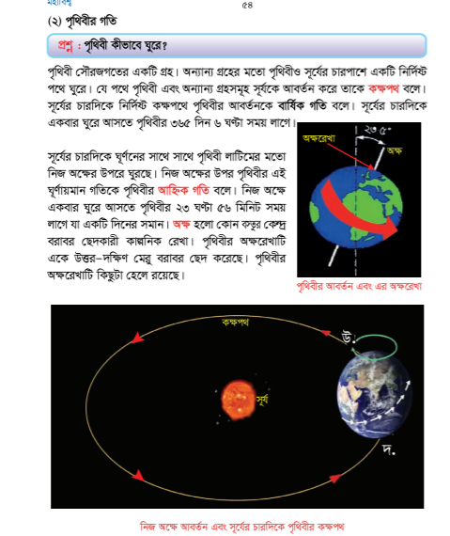

Slide 23
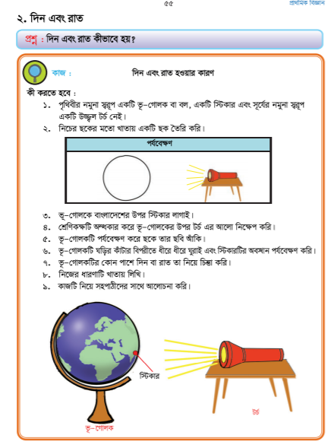

Slide 24
বাড়ির কাজ

Slide 25
১. কখন দিন হয়?
২. কখন রাত হয়?

Slide 26
ধন্যবাদ

